Slide 1
UbiGEM 관련 설명
UbiGEM Information Education
연구소
서혜영 대리
seohyeyeong@ubisam.com

Slide 2
01.
02.
03.
04.
SECS/GEM 개요
UbiGEM 소개
UbiGEM Configuration Tool
사용법
UbiGEM HOST Simulator
사용법
05.
06.
07.
LGIT 대응 사양서 작성법
개발 Tool 별
Sample Source 설명
QnA
Notes:
LG 대응사가 아니면 5번을 제외하고 파일을 하나 더 만들어서 교육자료로 만들 것.

Slide 3
01
SECS/GEM
개요
Notes:
먼저 SECS(섹)과 GEM의 개요에 대해서 말씀드리도록 하겠습니다.

Slide 4


SECS/GEM 개요
01.
protocol
protocol
protocol
protocol
Notes:
반도체 공장이 생기기 시작했을 때, 공장에 입고된 생산 설비들 여러 종류들이 있었는데, 물리적인 인터페이스와 논리적인 프로토콜이 전부 제각각이었습니다.
그래서 SEMI라는 국제 반도체 장비재료 협회를 만들고, 표준안을 만들어서 host와 설비들간의 통신 규약으로 표준화를 하였습니다.

Slide 5
SECS/GEM 개요
01.
물리적
소프트웨어
RS232C
이더넷
프로토콜
시나리오
E4
E37
E5
E30
Notes:
SEMI에는 E4, E37, E5, E30을 포함한 2,000여개의 표준이 있지만, 저희는 GEM에 대해서 설명드리려 합니다.
E4와 E37은 물리적인 내용을 규정하고, E5와 E30은 소프트웨어적인 내용을 규정하고 있습니다. E5와 E30을 중점적으로 보시면 되는데, E5는 프로토콜의 구조이며, E30은 시나리오 구조를 규정합니다.
반도체 생산라인에서 공정추적이나 이력관리를 위해 GEM을 적용하였고, 이후 2,000년대 중반 이후부터는 일반 생산라인에서도 공정추적이나 이력관리의 필요성이 대두되어 GEM을 적용하며, 중규모 이상에서는 필수적으로 GEM을 사용하고 있습니다.

Slide 6
SECS/GEM 개요
01.
1
0
H
Host
E
Equipment
S6F11
Primary message
SxF0
S6F12
Secondary message
S10F03
Primary message
S10F04
Secondary message
127
255
Notes:
E5(SECS-II)의 메시지 내용에서 S6F11,S6F12 이런 구조를 볼 수 있는데,
S는 Stream의 S이며, 유사한 특성을 갖는 메시지들의 그룹이고, 1~127까지 사용할 수 있습니다.
F는 Function의 F이며, Stream 내에서 특정한 기능을 하는 메시지를 가르키고, 0~255까지 사용할 수 있습니다.
Stream의 숫자가 function 번호에 비해서 ½인 이유는 1비트를 wait bit로 사용하기 때문에, 사용할 수 있는 비트수가 줄어들기 때문입니다.
Primary message는 Function 번호가 모두 홀수입니다.
Secondary message의 Function 번호는 Primary message의 Function 번호에 1을 더한 값으로 모두 짝수입니다.
Function 번호 SxF0은 메시지 Transaction 취소를 위해 예약되어 있습니다.
Stream 번호에 대해 간단히 설명 드리자면,
S1은 통신
S2는 Host가 EQP 생산 환경에 맞춰 event 보고에 사용되는 데이터 설정
S5는 EQP -> HOST 알람 설정, 물리적인 에러 (설비 문제)
S6은 알람 제외한 EQP -> HOST 표준 메시지
S7은 레시피 / PP(process program)
S9는 통신상 에러
S10은 채팅(장비 터미널에 텍스트 메시지를 전달)
S12는 확장형 / Wafer Mapping
S14는 확장형 / Unformatted Data Set Transfers
S12,14는 특별한 경우가 아니면, 사용할 경우가 드뭅니다.

Slide 7
SECS/GEM 개요
01.
EC
Equipment
Constansts
R
Reports
V
Variables
SV
Status Variables
CE
Collection Events
DV
Data Variables
Notes:
CE는 Collection Events로 어떤 상태가 전환 시 보고하는 이벤트이고,
R은 report로 연관된 vid들을 보고하고,
V는 Variables로 EC, SV, DV 총 3가지가 포함되어 있습니다.
EC는 Equipment Constansts로 장비상수이며, 초기값이고, 꺼졌다 켜져도 유지됩니다.
SV는 Status Variables로 상태변수이며, 현재 상태값으로 항상 유효한 값을 나타내고, 가동중일 때는 값이 유지되며, 보고랑은 상관이 없습니다.
DV는 Data Variables로 데이터 변수이며, 특점시점(데이터가 보고될 때)에서는 데이터가 유효해도 됩니다.
CE : R : V 는 N : N : N입니다.
간단히 설명하자면, CEID에 포함된 report ID가 다른 CEID에도 포함이 될 수 있습니다. Report 와 variables의 관계도 동일합니다.

Slide 8
02
UbiGEM
소개
Notes:
저희 ubiGEM에 대해 간단히 설명하겠습니다.

Slide 9
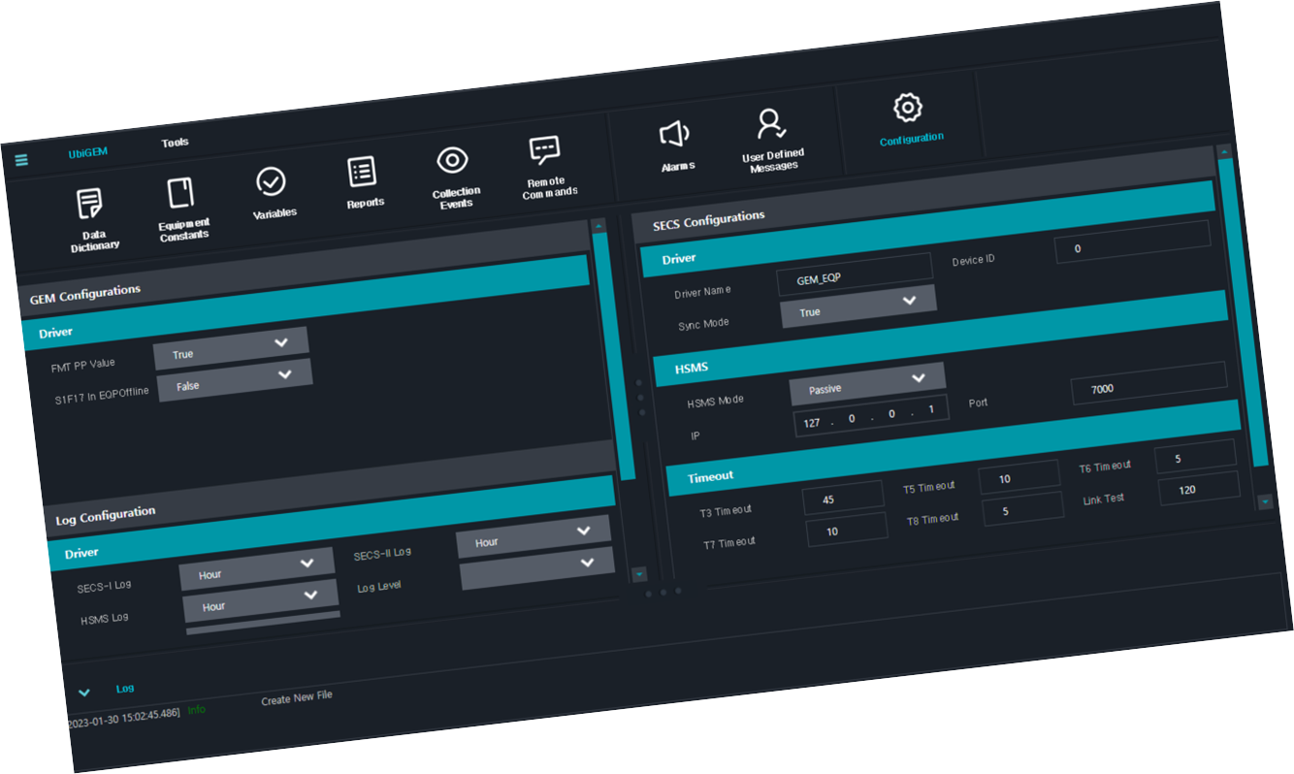
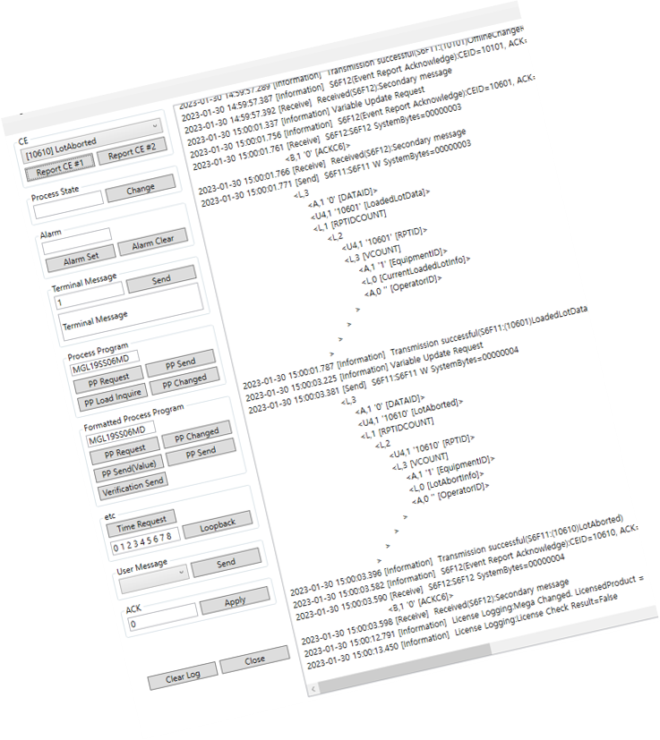
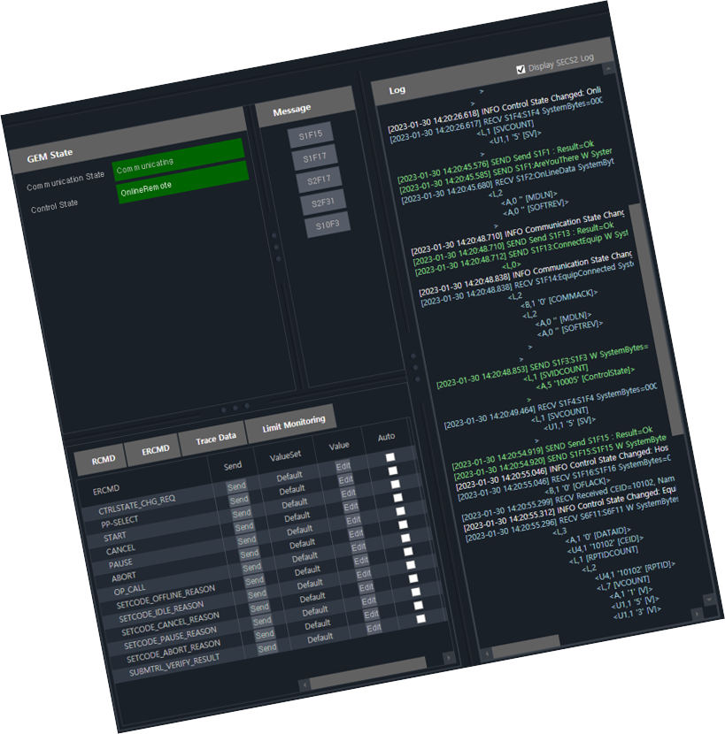
UbiGEM 소개
02.
UbiGEM
C# / C++ / Vbnet 지원
사용자 정의 Message 지원
SEMI의 SECS 사양 기반
Microsoft .NET Framework 4.5
Notes:
UbiGem은 반도체, 평판 디스플레이 및 LED 장비의 GEM을 간편하고 직관적으로 사용할 수 있도록 지원하는 통신 드라이버로, GEM 시나리오의 각종 Event/Data를 설정 툴로 정의하여 UbiGEM Driver에서 자동 수행 되므로 개발 생산성이 향상됩니다.
Host Simulator를 제공하여 개발과 운영/유지 보수에 효율성을 극대화한 솔루션 패키지입니다.
SEMI의 SECS 사양을 기반으로 만들어져 있으며, 소프트웨어 요구사항은 Microsoft .NET Framework 4.5 입니다.

Slide 10
03
UbiGEM Configuration Tool
사용법

Slide 11

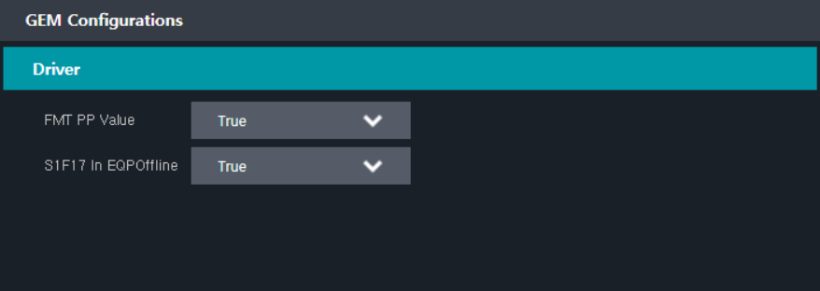
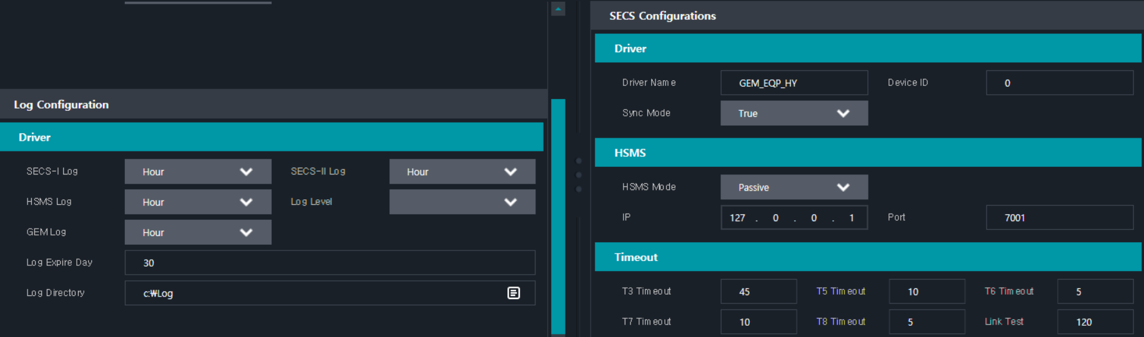
UbiGEM Configuration Tool 사용법
03.
3-1
Configuration 설정
Notes:
Configuration에는 크게 총 5가지 설정을 할 수 있는데,
GEM Configurations의 Driver는 나중에 설명 드리고,
Log Configuration의 Driver부터 먼저 설명 드리도록 하겠습니다.

Slide 12
UbiGEM Configuration Tool 사용법
03.
3-1
Configuration 설정
Notes:
Log configuration에는 7가지 로그 설정이 있는데,
SECS-I,II,HSMS,GEM Log는 Log File 분리방법 설정입니다.
Log Expire Day는 SECS Log 유지할 기간을 설정할 수 있고,
기간이 넘으면 자동으로 삭제됩니다.
Log Directory는 Log가 저장될 root Directory를 설정할 수 있습니다.

Slide 13
UbiGEM Configuration Tool 사용법
03.
3-1
Configuration 설정
Notes:
오른쪽 위에 있던 SECS Configurations안에는 Driver, HSMS, Timeout 총 3가지 설정에서 먼저 Driver부터 차례대로 설명을 드리겠습니다.
Driver에는 Driver Name 기입해주시고,
통신에 안정성에 대해서 많은 안전장치를 해놨는데, 그 중 하나가 디바이스 아이디이며, Host와 eqp의 디바이스 아이디가 다를 경우, 통신을 끊어야하는데 드라이버에서 자동으로 처리합니다.
Sync Mode(씽크 모드)는 동기식, 비동기식으로 올라오느냐에 대한 설정이고, 왠만해서는 동기식으로 사용하시는 걸 추천드립니다.

Slide 14
UbiGEM Configuration Tool 사용법
03.
3-1
Configuration 설정
Notes:
다음의 HSMS 설정의
HSMS Mode는 Passive(패시브)는 소켓 연결을 기다리는 쪽, Active는 통신을 연결하는 쪽으로, 보통은 EQP가 Passive(패시브)인 경우가 많고, 상황에 맞게 설정하시면 됩니다. 그리고 IP, Port도 기입해주시면 됩니다.
클라이언트가 정해져있는 경우, passive

Slide 15
UbiGEM Configuration Tool 사용법
03.
3-1
Configuration 설정
Notes:
Timeout 설정은 총 6가지 설정이 있는데, T3, T5, T6에 대해서 설명 드리도록 하겠습니다.
T3 Timeout은 Primary Message의 전송 후 Secondary Message 도착까지의 최대 대기 시간이며, 기본값은 45, 단위는 초로 사용되고, 허용 범위는 1 ~ 120초 입니다.
T5 Timeout는 TCP/IP 연결 재시도 대기 시간이며, Active쪽에서만 발생합니다.
기본값은 10, 단위는 초로 사용되고, 허용 범위는 1 ~ 240초 입니다.
T6 Timeout는 Control Transaction의 request부터 response까지의 최대 대기 시간이며, T6 Timeout이 발생한 후, 통신은 끊깁니다. 기본값은 5, 단위는 초로 사용되고, 허용 범위는 1 ~ 240초 입니다.
t7,t8은 GEM이 아닌 SECS에서 발생하는 타임아웃이라 신경 쓰지 않으셔도 됩니다.
link test는 소켓연결이 정상적인지 확인하는 용도의 타임아웃 입니다.

Slide 16
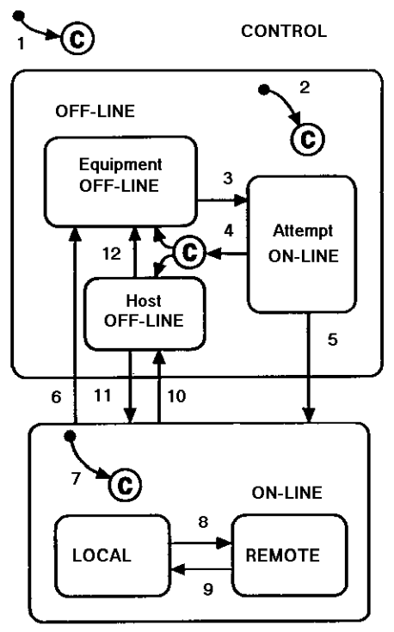
UbiGEM Configuration Tool 사용법
03.
3-1
Configuration 설정
Notes:
먼저, Control state에 대해 설명 드리겠습니다.
제어상태에는 총 5가지가 있는데, Equipment-Offline(value는1) / Attempt Online(value는2) - offline에서 online으로 가기 전 대기상태 / Host Offline(value는 3) / Online-Local(value는 4) / Online-Remote(value는 5)이고,
GEM에서 규정한 value값이라 변경이 불가합니다.
Offline일때는 설비가 제어권을 가지고 / 호스트로 메시지는 전송되지 않습니다.
Online remote는 host가 제어권을 가지고
Online local은 설비가 제어권을 가지고 / 호스트로 보고됩니다.
정리하자면, 설비에서 발생하는 데이터를 전송 할 건지 여부에 따라서
전송한다면 online / 전송하지 않는다면 offline 이라고 보시면 됩니다.
Offline, online은 통신상태가 아닙니다! 간혹 통신상태라고 알고 계신분들이 있어서 재차 말씀드립니다.
아까 나중에 설명 드리겠다고 했던 부분인데, 지금 설명 드리도록 하겠습니다.
먼저 FMT PP Value는 Formatted Process Program의 전송 구조 설정이고, 레시피에 관련된 내용입니다.
GEM 표준에서는 Value만 전송하라고 명시되어있는데, 사용하다보니 불편하고 알아보기가 쉽지 않아서, name, value 쌍으로 사용합니다.
True는 value만 전송하고, false는 name, value 같이 전송 합니다.
S1F17 (online request) in EQPOffline…
Host에서 offline한 경우(S1F15 offline request)만 S1F17(online request)로 online전환을 할 수 있습니다. 그러나 사양서에 따라 EQP에서 offline 한 경우에도 S1F17 (request online) 을 해야 된다고 규정된 경우가 있습니다.
그런 경우, True로 선택하면 on received request online event가 발생합니다.

Slide 17

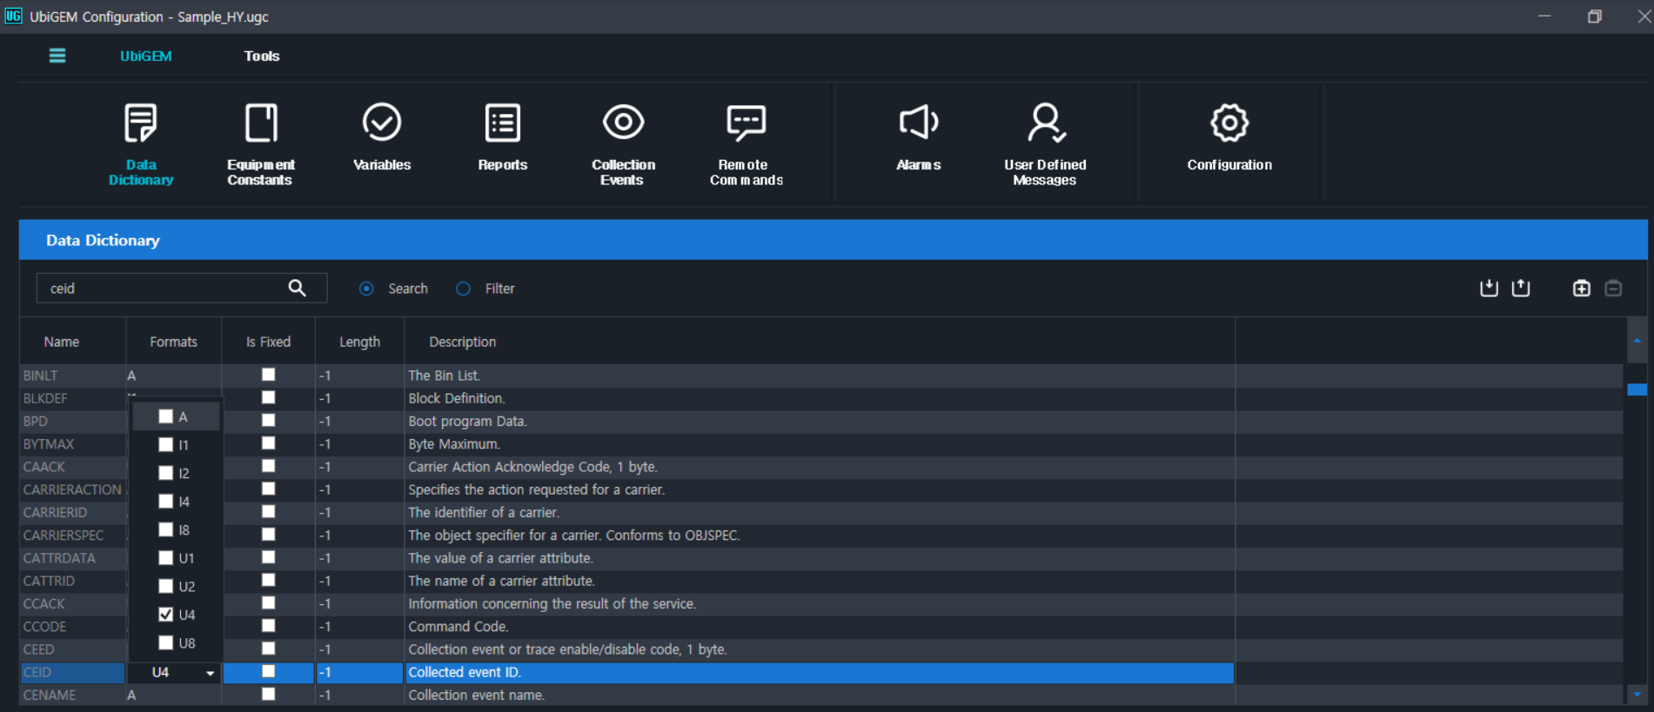
UbiGEM Configuration Tool 사용법
03.
3-2
Data Dictionary에서 Fomats 변경
- CEID
- RTID
- VID
- ALID
- PPID
- TEXT
- TID
- EDID
- MEXP
그 외
(사양서 참조)
Notes:
Data Dictionary에서는 CEID, RTID, VID 등 사양서 참고하셔서 포맷을 설정을 변경해주시면 됩니다.

Slide 18

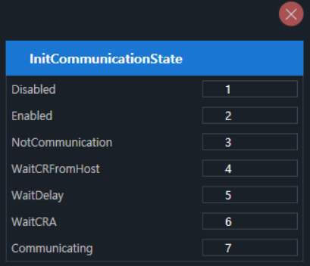
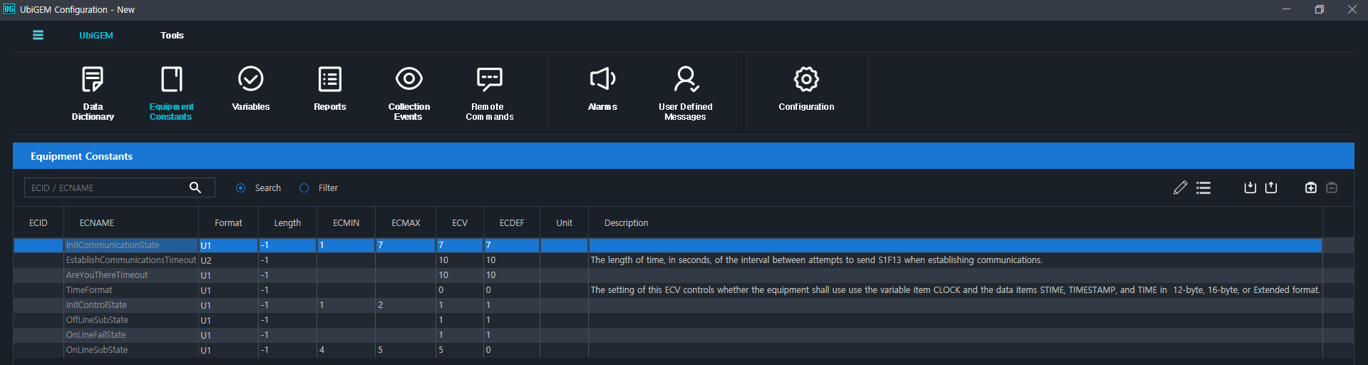
UbiGEM Configuration Tool 사용법
03.
3-3
EC(장비상수) 추가&설정
- InitCommunicationState
- EstablishCommunicationsTimeout
- InitControlState
- TimeFormat
- OffLineSubState
- OnLineFailState
- OnLineSubState
Notes:
EC에서는 ECID, ECNAME, Format, ECV, ECDEF 설정을 해주시면 됩니다.
7가지 초기값 설정 상태에 대해 설명 드리도록 하겠습니다.
InitCommunicationState는 프로그램이 재시동 시, Communication State 의 초기값을 무엇으로 할 것인지 설정하는 값입니다. VALUE 값은 오른 쪽 위 연필 모양을 클릭하시면 설정하실 수 있습니다. 저희는 Communicating이 7로 초기값이 정해져 있는데, 확인하시고 설정 값을 변경해주시면 됩니다.
EstablishCommunicationsTimeout는 소켓이 연결되고나서 S1F13(Establish Communications Request) 전송을 시도하는 사이의 간격에 대한 값(단위 초)이며, EstablishCommunicationsTimeout의 값(단위 초) 동안 답이 오지않으면 통신을 끊습니다.
InitControlState는 control state의 초기값을 무엇으로 할 것인지 설정하는 값입니다.
TimeFormat은 Time Data 전송 시 Format 설정 값입니다.
OffLineSubState는 사양서에 맞게 설정하시면 됩니다. Online에서 offline으로 전환할 때, 어떤 상태로 갈 것인지 초기값을 정하는 값입니다. HOST는 Host Offline(3)으로 정해져 있습니다.
OnLineFailState도 사양서에 맞게 설정하시면 됩니다. Offline에서 online으로 전환할 때, S1F1에서 S1F2로 online하려는데 T3발생시, 어떤 상태로 갈 것인지 정하는 값입니다. Equipment-Offline(1), Host Offline(3)로 갈 건지?
OnLineSubState는 offline에서 online으로 상태가 변경되는데, online Remote로 상태값을 설정할 건지, online local로 설정할 건지에 대한 값입니다.

Slide 19

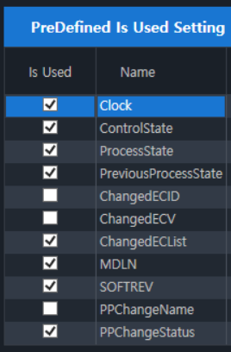
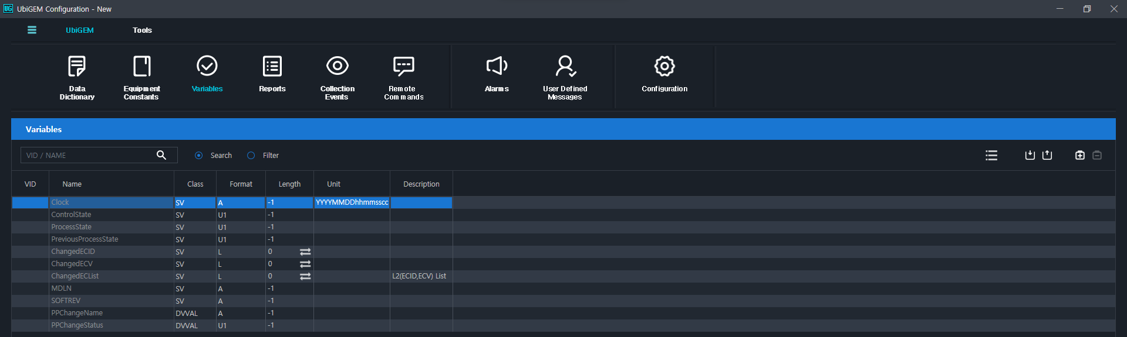
UbiGEM Configuration Tool 사용법
03.
3-4
Variables 추가&설정
Notes:
VID, NAME, Format, Length 기입해주시면 되고, 추가는 오른쪽 위에 플러스 모양 누르셔서 추가해주시면 됩니다.
그리고 오른 쪽 위 리스트 모양을 클릭 하면, 위 그림과 같이 창이 나타나는데 해당 사양에 맞게 체크하면 추가가 가능합니다.
Clock은 Time Data 전송 시 Format 정의 값이고, 12자리는 초단위까지, 16자리는 1/100초 단위가 추가되고, 년도는 4자리로 표기됩니다.
ControlState는 EQP의 현재 Control 상태이고, ProcessState는 EQP의 Process의 현재 상태이며,
PreviousProcessState는 EPQ의 Process의 이전 상태입니다.
ChangedECList, ChangedECID, ChangedECV는 Equipment Constants의 값이 변경되었을 경우 보고하기 위해 사용하는 Variable이며 변경된 ECID,ECV 목록입니다.
고객사가 핸들링하지 않아도 되며, 드라이버에서 자동으로 채워집니다.
ECID(L)와 ECV(L)가 한묶음, ECList(L)가 한묶음 이기에 체크를 다 없애지 말고, 둘 중 하나를 체크하시면 됩니다.
MDLN은 장비 모델 이름(유형/type)이고, SOFTREV는 소프트웨어 버전(개정코드)입니다.
PPChangeName은 생성, 편집 또는 삭제한 장비의 프로세스 프로그램 이름입니다.
PPChangeStatus는 장비의 로컬 프로세스 프로그램의 생성, 편집 또는 삭제 이벤트에 유효하며, 값은 credited(1/생성), edited(2/편집), deleted(3/삭제), reserved(4-63/예약)이 있습니다.
추가해주실 때 주의해주셔야 될 사항이 있는데, 사양서에 이름과 저희 회색부분 이름이 다르지만 뜻이 비슷하거나 같으면, 저희 이름으로 사용하셔야만 정상작동이 가능합니다. 아니면 작동하지 않으니 꼭 주의하셔서 기입 부탁드립니다.
// 사양서에는 없으나, 필요한 variable이 있습니다.
S1F1, S1F2, S1F13, S1F14에서 사용하는 데이터가 있는데, MDLN,, SOFTREV 입니다.

Slide 20
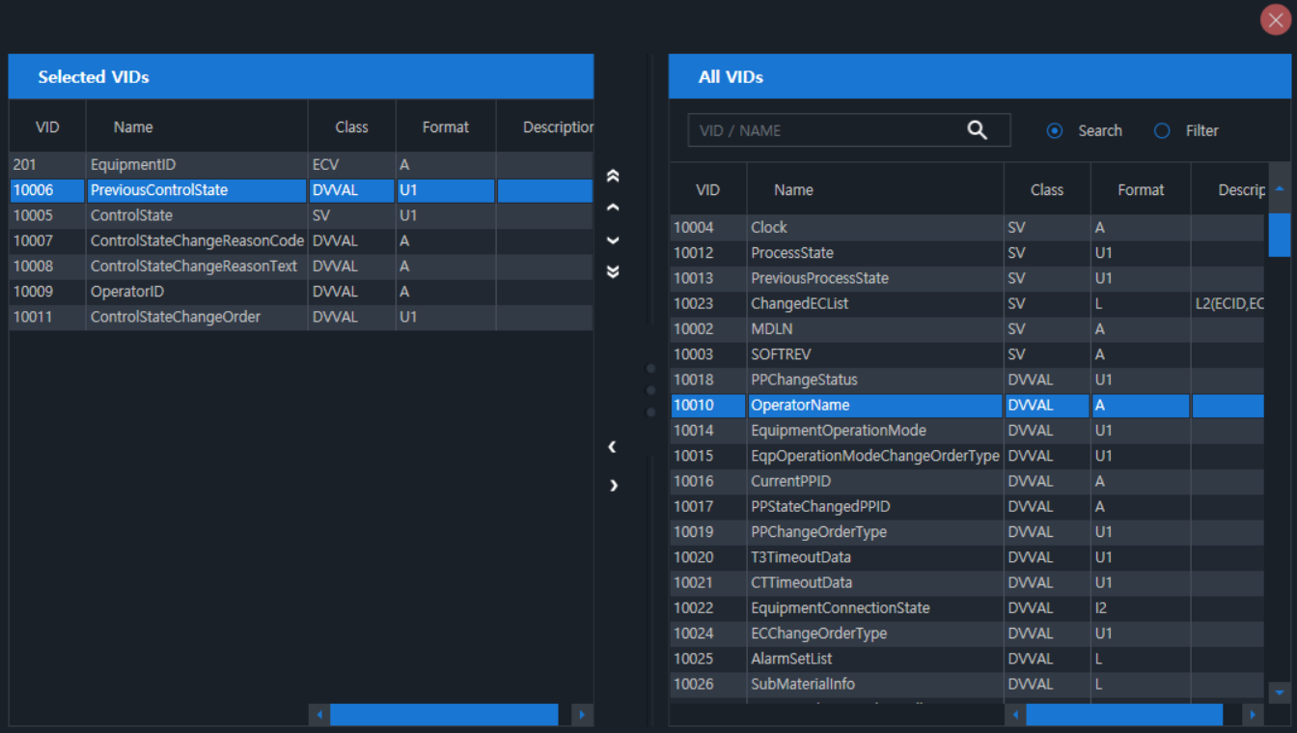

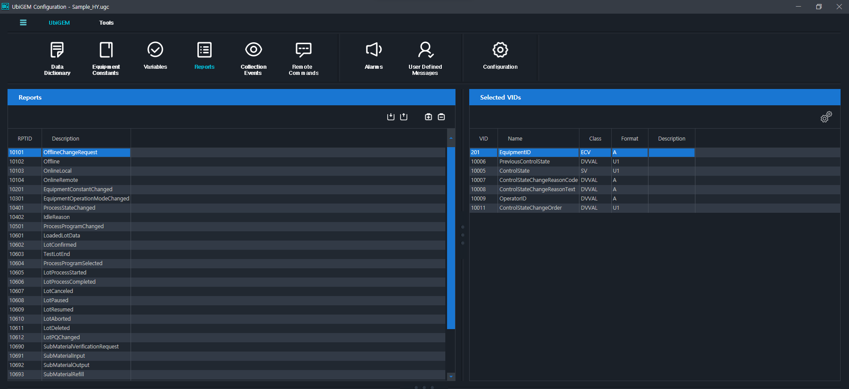

UbiGEM Configuration Tool 사용법
03.
3-5
Reports 추가&설정
Notes:
RPTID, Description 기입해주시고,
Selected VID의 톱니바퀴 모양을 클릭 한 후,
REPORT ID에 맞는 VID를 오른쪽에서 왼쪽으로 이동시켜서 선택 후 창을 닫으면 설정이 완료 됩니다.

Slide 21

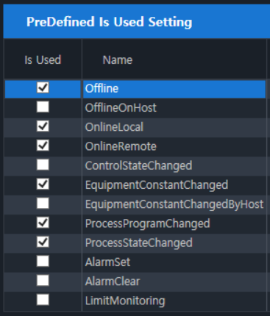
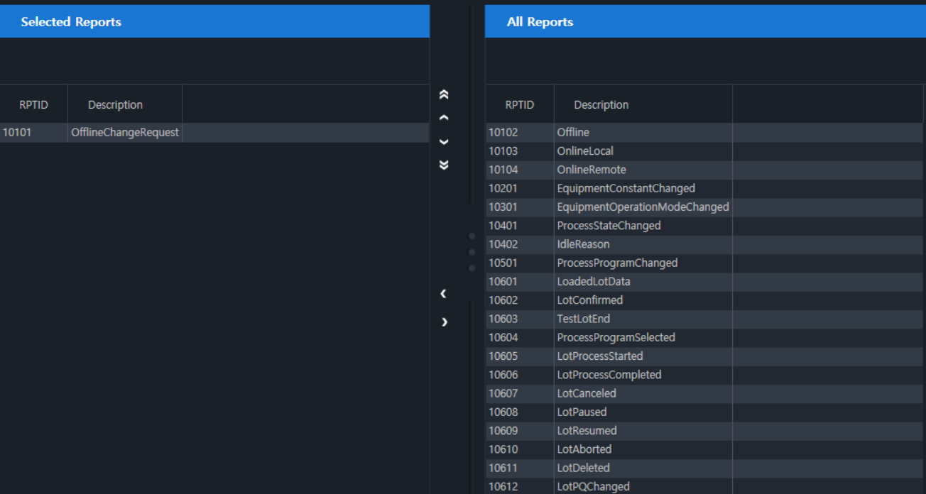
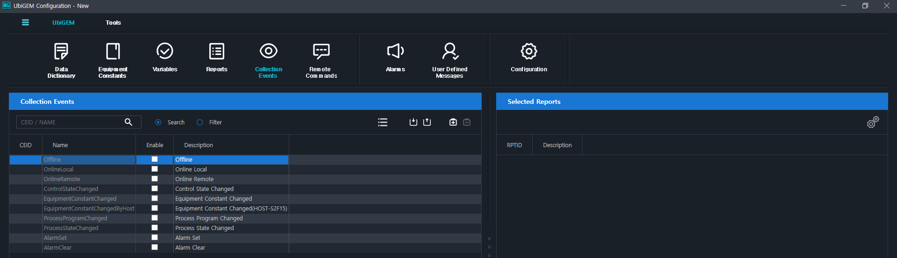
UbiGEM Configuration Tool 사용법
03.
3-6
Collection Events 추가&설정
Notes:
CEID, NAME, Enable, Description 기입해주시고, 오른 쪽 위 리스트 모양을 클릭 한 후,
해당 사양에 맞게 체크하여 추가 가능합니다.
Selected Reports의 톱니바퀴 모양을 클릭 한 후, CEID에 맞는 RPTID를 오른쪽에서 왼쪽으로 이동시켜서 선택 후 창을 닫으면 저장됩니다.
중요한 부분이라 재차 말씀드립니다.
추가해주실 때, 사양서에 이름과 저희 회색부분 이름이 다르지만 뜻이 비슷하거나 같으면, 저희 이름으로 사용 하셔야만 정상작동이 가능합니다. 아니면 작동하지 않으니 꼭!! 주의하셔서 기입 부탁드립니다.
Offline은 Equipment offline이므로, Offline On Host는 리스트에서 추가하셔서 설정 하셔야 됩니다.
ControlStateChanged는 Control state가 변경될 때, 보고하는 이벤트 이고, offline, onlineLocal, onlineRemote 3개 한묶음 중 선택하여 사용하거나 ControlStateChanged를 사용합니다.
EuipmentConstatntChanged는 Equipment Constants의 Value를 변경할 때, 보고하는 이벤트이며, SetEquipmentConstant 메소드 호출 시 자동 발송합니다.
EquipmentConstatntChangedByHost는 Host의 S2F15(New ECV Send)에 의해 Equipment Constants의 Value가 변경되었을 때 보고하는 이벤트이며,
S2F15(New ECV Send) 수신 시 자동 발송합니다.
ProcessProgramChanged는 Process Program 의 상태가 변경된 경우 보고하는 이벤트이며, 특정 Process Program이 추가/변경/삭제 된 경우 사용되고, ReportPPChanged 함수로 호출됩니다.
ProcessStateChanged는 EQP의 Process State가 변경되었을 때 보고하는 이벤트이며, ReportChanged 함수가 호출됩니다.
AlarmSet은 알람 발생 이벤트이고, AlarmClear는 알람 해제 이벤트 입니다.

Slide 22

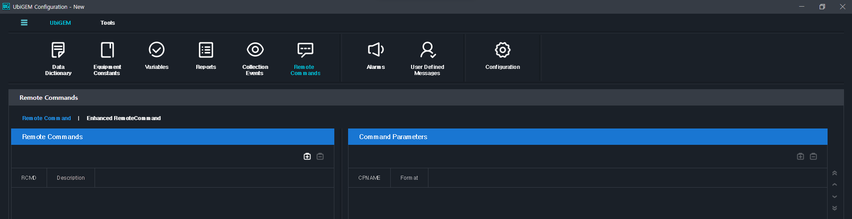
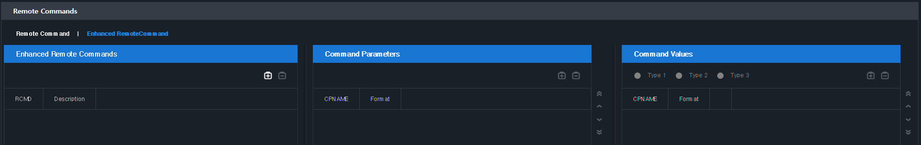
UbiGEM Configuration Tool 사용법
03.
3-7
Remote Command 추가&설정
Notes:
Remote Command는 S2F41으로 1차원이고,
Enhanced Remote Command는 S2F49으로 1차원 이상을 의미합니다.
Enhanced Remote Commands / Command Parameters 기입해주시고,
Command Values Type1,2,3 위에 마우스를 올리면, 각각의 List 구성이 보이며,
해당 List 구성에 맞게 Type을 선택하여야 하며, CPNAME, Format의 데이터는 기입하지 않고, Default 상태로 놔두고, 코드에서 직접 작업하셔야 합니다.

Slide 23

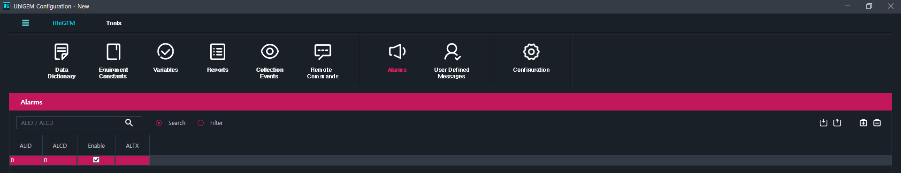
UbiGEM Configuration Tool 사용법
03.
3-8
Alarms 추가&설정
Notes:
ALID(알람 ID), ALCD(카테고리), Enable(사용여부), ALTX 기입해주시면 됩니다.
알람이 많을 경우, 하나하나 추가하지 마시고, 오른 쪽 위 내려받기와 업로드를 클릭하여 양식에 맞게 기입 후, 업로드 해주시면 됩니다.

Slide 24
04
UbiGEM HOST Simulator
사용법
Notes:
// 1. Sample source랑 host simulator 어떻게 연결하는지 보여주기
2. 기능 몇 개 보여주기

Slide 25
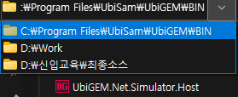
UbiGEM HOST Simulator 사용법
04.
4-1
Sample Sources 열기
- 내문서 -> UbiSam -> UbiGEM -> Samples
-> Ubisam.GEM.Sample.CSharp
-> UbiSam.GEM.Sample.CSharp.sln(c# file)
-> File -> Open UGC -> Sample.ugc file select
-> Driver -> Initiailze -> Start
4-2
HOST Simulator 열기
- C Driver -> Program Files -> UbiSam -> UbiGEM -> BIN
-> UbiGEM.Net.Simulator.Host

Slide 26


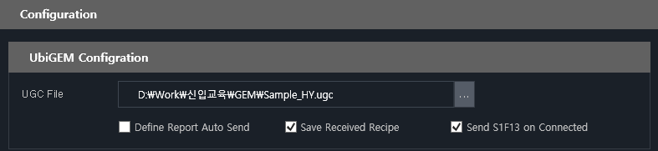
UbiGEM HOST Simulator 사용법
04.
4-3
Sample Sources에 UGC File Load
- File -> Open UGC -> UGC File UpLoad
* Sample Sources와 HOST Simulator에 load한 UGC File은
동일해야 한다
4-4
HOST Simulator에 UGC File Load
- Connection -> Configuration -> UbiGEM Configuration
-> UGC File -> -> UGC File UpLoad -> Save
* Sample Sources와 HOST Simulator에 load한 UGC File은
동일해야 한다

Slide 27



UbiGEM HOST Simulator 사용법
04.
4-5
Sample Sources Connect
- Driver -> Initialize
- Driver -> Start
4-6
HOST Simulator Connect
- Connection -> Open Connection

Slide 28
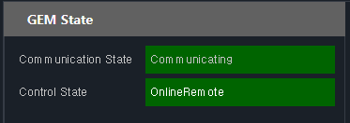
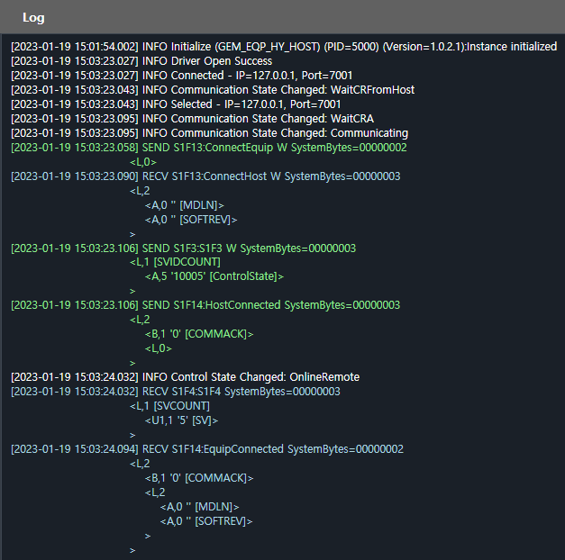
UbiGEM HOST Simulator 사용법
04.

Slide 29
05
LGIT 대응 사양서
작성법

Slide 30
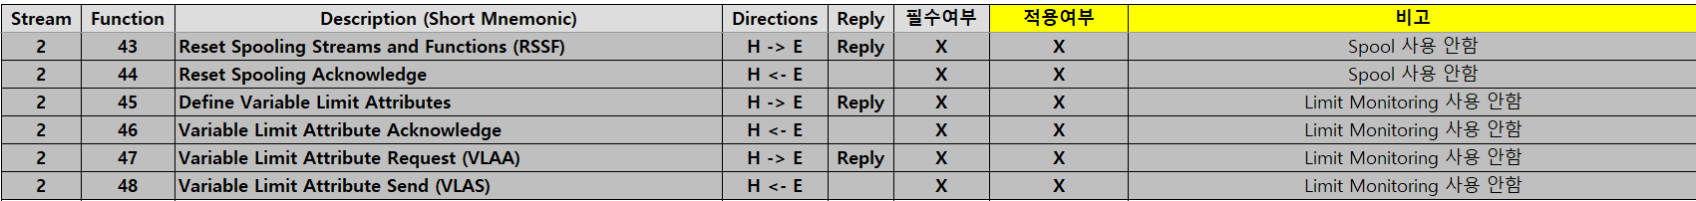
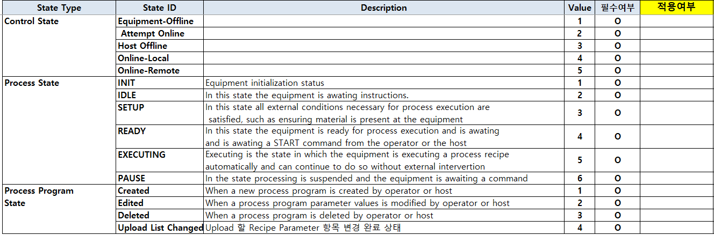
LGIT 대응 사양서 작성법
05.
Notes:
노란색으로 채워진 부분 전부 작성해주시면 됩니다.
단, UbiGEM에서는 spooling, limit monitoring은 지원을 하지 않기에, 적용여부 관련해서는 엑스를 표시하시면 됩니다.
EQP ECID, CEID, VID는 필수로 기입해야하며, 모르겠으면 HOST와 같이 기입하시면 됩니다.
State Definition의 적용여부는 모두 지원하기에 동그라미로 표시하시면 됩니다.
모든 적용여부에 엑스로 표시 전, Host 업체와 협의 후 기입하시길 바랍니다.

Slide 31
06
개발 Tool 별
Sample Source 설명

Slide 32
개발 Tool별 Sample Source 설명
06.
내문서 -> UbiSam -> UbiGEM -> Samples -> Ubisam.GEM.Sample.CSharp -> UbiSam.GEM.Sample.CSharp.sln(c# file)
Control State : Offline / Online Local / Online Remote 상태 테스트 진행
ECV : Select Box 항목을 선택하여 테스트 진행
SV/Dvval : Select Box 항목을 선택하여 Set 테스트 진행
CE : Select Box 항목을 선택하여 Report 테스트 진행
Process State : 1(INIT), 2(IDLE), 3(SETUP), 4(READY), 5(EXECUTING), 6(PAUSE)
=> TextBox에 숫자를 입력하고 Change하면, 해당 숫자와 관련된 상태로 변경
Alarm
- Alarm Set : TextBox의 내용으로 알람을 세팅함
- Alarm Clear : 알람 초기화
Terminal Message : TextBox에는 TID를 기입 / 메시지 기입 후, 전송 테스트 진행
Process Program : 파일 저장용(데이터를 알아보기 힘듦)
Formatted Process Program : 데이터를 알아보기 쉬움
Etc
- Time Request : Host시간을 가져와서 장비시간과 세팅하라고 알려줌
- Loopback : 같은 데이터가 잘 가는지 확인 테스트 진행
ACK : ‘1’로 Apply하면, Host의 Control State가 변경이 되지 않음
Clear Log : 로그 초기화
Close : 창 닫기

Slide 33
07
QnA

Slide 34
연구소
서혜영 대리
010-4674-1301
seohyeyeong@ubisam.com

